Slide 1
1. NLP
PLIN034 Algoritmický popis syntaxe
Počítačové
zpracování
přirozeného
jazyka
Jakub Machura
Masarykova univerzita
Filozofická fakulta
machura@phil.muni.cz
podzim 2023

Slide 2
Organizace předmětu
https://is.muni.cz/auth/predmet/phil/podzim2023/PLIN034

Slide 3
NLP = Natural Language Processing

Slide 4
NLP = Natural Language Processing
Co je NLP?

Slide 5
NLP = Natural Language Processing
Co je NLP?
mluvené slovo × strojově čitelný text

Slide 6
NLP = Natural Language Processing
Co je NLP?
mluvené slovo × strojově čitelný text
analýza × syntéza jazyka

Slide 7
NLP
Kam zapadá syntax a syntaktická analýza?

Slide 8
Dílčí úkoly analýzy jazyka

Slide 9
Dílčí úkoly analýzy jazyka
Tokenizace

Slide 10
Dílčí úkoly analýzy jazyka
Tokenizace
„Chcete-li mi to dát, neváhejte!“

Slide 11
Tokenizace
„Chcete-li mi to dát, neváhejte!“
„
Chcete
-
li
mi
to
dát
,
neváhejte
!
“

Slide 12
Tokenizace
ohlas

Slide 13
Tokenizace
ohlas
imperativ slovesa ohlásit nom./akuz. substantiva ohlas 2. os. sg. fem. minulého času slovesa ohnout

Slide 14
Větná segmentace

Slide 15
Větná segmentace
- explicitně vyznačený začátek i konec věty

Slide 16
Větná segmentace
explicitně vyznačený začátek i konec věty např. XML: <s> </s>

Slide 17
Větná segmentace
explicitně vyznačený začátek i konec věty např. XML: <s> </s>

Slide 18
Větná segmentace
Caesar byl zavražděn r. 43 př. Kr. Řím byl tehdy na pokraji převratu.

Slide 19
Větná segmentace
Caesar byl zavražděn r. 43 př. Kr. Řím byl tehdy na pokraji převratu.

Slide 20
Větná segmentace
Caesar byl zavražděn r. 43 př. Kr. Řím byl tehdy na pokraji převratu.
Jak to vyřešit?

Slide 21
Větná segmentace
Caesar byl zavražděn r. 43 př. Kr. Řím byl tehdy na pokraji převratu.
Jak to vyřešit? Další problémy?

Slide 22
Morfologická analýza

Slide 23
Morfologická analýza
lemma, lemmatizace

Slide 24
Morfologická analýza
lemma, lemmatizace
Na | na
vyzvání | vyzvání (vyzvánět)
svého | svůj
předsedy | předseda
jsme | být
odešli | odejít (odeslat)
. | .

Slide 25
Morfologická analýza
lemma, lemmatizace
tag, tagging

Slide 26
Morfologická analýza
lemma, lemmatizace
tag, tagging, tagger
desambiguace

Slide 27
Tagging
většinou založena na statistických modelech, někdy kombinováno
s pravidly

Slide 28
Tagging
většinou založena na statistických modelech, někdy kombinováno
s pravidly
ruční anotace

Slide 29
Tagging
většinou založena na statistických modelech, někdy kombinováno
s pravidly
ruční anotace
statistika četnosti značek

Slide 30
Tagging
většinou založena na statistických modelech, někdy kombinováno
s pravidly
ruční anotace
statistika četnosti značek
„natrénování“ taggeru

Slide 31
Desambiguace
stochastická/statistická

Slide 32
Desambiguace
stochastická/statistická
založená na ling. pravidlech

Slide 33
Desambiguace
stochastická/statistická
založená na ling. pravidlech
hybridní

Slide 34
Desambiguace
Syntaktická desambiguace

Slide 35
Desambiguace
Syntaktická desambiguace
František hrál v altánu šachy se svým ruským přítelem.

Slide 36
Desambiguace
Syntaktická desambiguace
František hrál v altánu šachy se svým ruským přítelem.

Slide 37
Desambiguace
Sémantická desambiguace

Slide 38
Desambiguace
Sémantická desambiguace
využívat zařízení

Slide 39
Desambiguace
Sémantická desambiguace
využívat zařízení
dělat chyby ve skloňování

Slide 40
Parsing = Syntaktická analýza

Slide 41
Parsing
Cíle:
„porozumět“ gramatice př. jaz.
odhalit povrchovou strukturu (větný rozbor)

Slide 42
Parsing
Výsledky:
orientované grafy (tzv. stromy)
závislostní × složkový

Slide 43
Parsing
Překážky:
pro čj bohatá morfologie a rel. volný slovosled

Slide 44
Parsing
Překážky:
pro čj bohatá morfologie a rel. volný slovosled
velké množství teoretických východisek

Slide 45
Parsing
Překážky:
pro čj bohatá morfologie a rel. volný slovosled
velké množství teoretických východisek
subjektivita syntaxe

Slide 46
Parsing
Překážky:
pro čj bohatá morfologie a rel. volný slovosled
velké množství teoretických východisek
subjektivita syntaxe
Faxu škodí především přetížené telefonní linky.

Slide 47
Parsing
Víceznačnost:

Slide 48
Parsing
Víceznačnost:
1. Předložkové fráze (PP)

Slide 49
Parsing
Víceznačnost:
Předložkové fráze (PP)
Charles talked about cooking with Britney Spears.

Slide 50
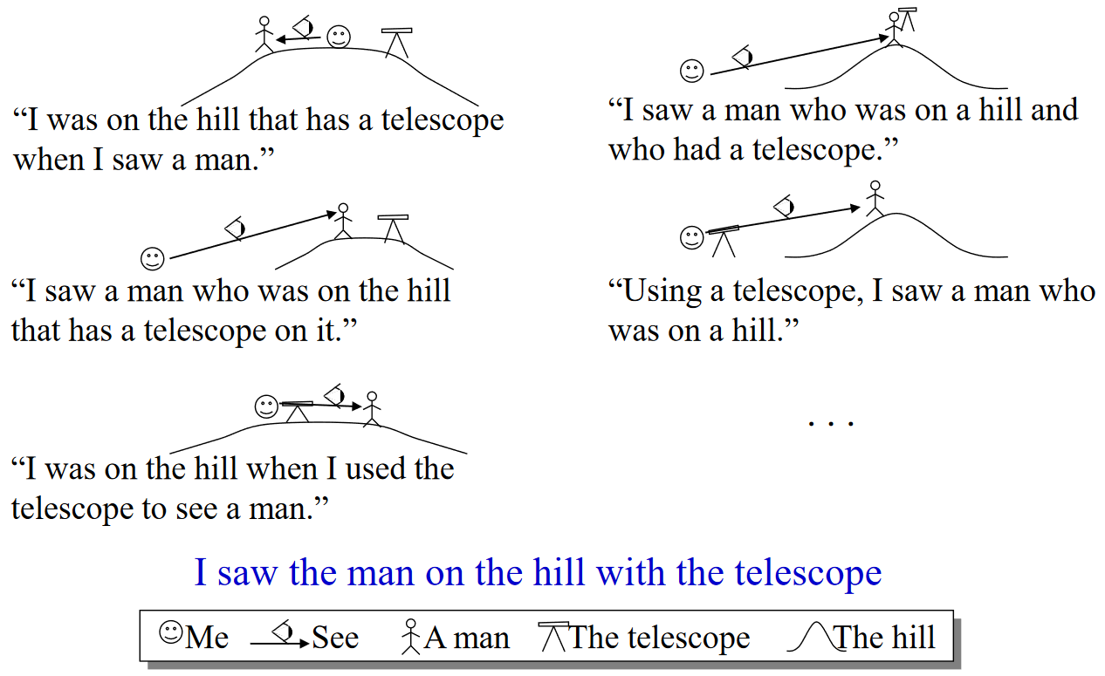
Předložkové fráze (PP)
I saw the man on the hill with the telescope.

Slide 51
Předložkové fráze (PP)
I saw the man on the hill with the telescope.

Slide 52
Předložkové fráze (PP)
I saw the man on the hill with the telescope.

Slide 53
Předložkové fráze (PP)
I saw the man on the hill with the telescope.

Slide 54
Předložkové fráze (PP)
I saw the man on the hill with the telescope.

Slide 55
Předložkové fráze (PP)
I saw the man on the hill with the telescope.

Slide 56
2. Elipsa (gap)
Marie má ráda fyziku, ale nesnáší chemii.
[Mary likes Physics but hates Chemistry.]

Slide 57
2. Elipsa (gap)
Marie má ráda fyziku, ale nesnáší chemii.
[Mary likes Physics but hates Chemistry.]

Slide 58
3. Koordinační konstrukce
Small boys and girls are playing.
Dřevěná vrata a okna natřel nabílo.

Slide 59
4. Slovnědruhová homonymie
She ran up a large bill.
She ran up a large hill.

Slide 60
4. Slovnědruhová homonymie
She ran up a large bill. [částici]
She ran up a large hill. [předložka]

Slide 61
4. Slovnědruhová homonymie
She ran up a large bill. [částici]
She ran up a large hill. [předložka]
Umyl se úplně celý.
Umyl se žínkou nádobí.

Slide 62
4. Slovnědruhová homonymie
She ran up a large bill. [částici]
She ran up a large hill. [předložka]
Umyl se úplně celý. [zvratné zájmeno]
Umyl se žínkou nádobí. [předložka]

Slide 63
4. Slovnědruhová homonymie
Frightening kids can cause troubles.
[gerundium vs. adjektivum]

Slide 64
4. Slovnědruhová homonymie
Frightening kids can cause troubles.
[gerundium vs. adjektivum]
Zdraví nemocnému nevěří.
Zdraví si musíme chránit.
Zdraví vás z Krušných hor.

Slide 65
Základní termíny
slovo

Slide 66
Základní termíny
slovo
autosémantika, synsémantika

Slide 67
Základní termíny
slovo
autosémantika, synsémantika
fráze, idiomy

Slide 68
Základní termíny
lexikální symbol, lexikální kategorie (lexical category)

Slide 69
Základní termíny
lexikální symbol, lexikální kategorie (lexical category)
tzv. preterminál, speciální neterminál gramatiky, který se přímo přepisuje na terminálový řetězec znaků,
tj. pravidla tvaru X → w

Slide 70
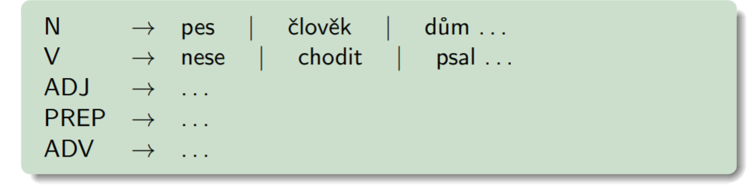
Základní termíny
lexikální symbol, lexikální kategorie (lexical category)
tzv. preterminál, speciální neterminál gramatiky, který se přímo přepisuje na terminálový řetězec znaků,
tj. pravidla tvaru X → w

Slide 71
Základní termíny
frázová kategorie (phrasal category)
neterminální symbol gramatiky, který nevyjadřuje lexikální kategorii

Slide 72
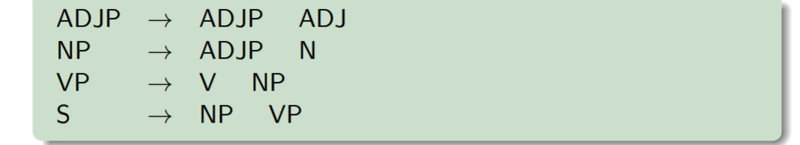
Základní termíny
frázová kategorie (phrasal category)
neterminální symbol gramatiky, který nevyjadřuje lexikální kategorii

Slide 73
Základní termíny
složka (konstituent, fráze)
lexikální nebo frázová kategorie

Slide 74
Osvobození hrdinnou Sovětskou armádou jsme oslavili v letošním roce obzvláště důstojně.
NP: | Sovětskou armádou
NP: | hrdinnou Sovětskou armádou
NP: | Osvobození hrdinnou Sovětskou armádou
VP: | jsme oslavili
PP: | v letošním roce
AdvP: | obzvláště důstojně
S: | Osvobození hrdinnou Sovětskou armádou jsme oslavili v letošním roce obzvláště důstojně

Slide 75
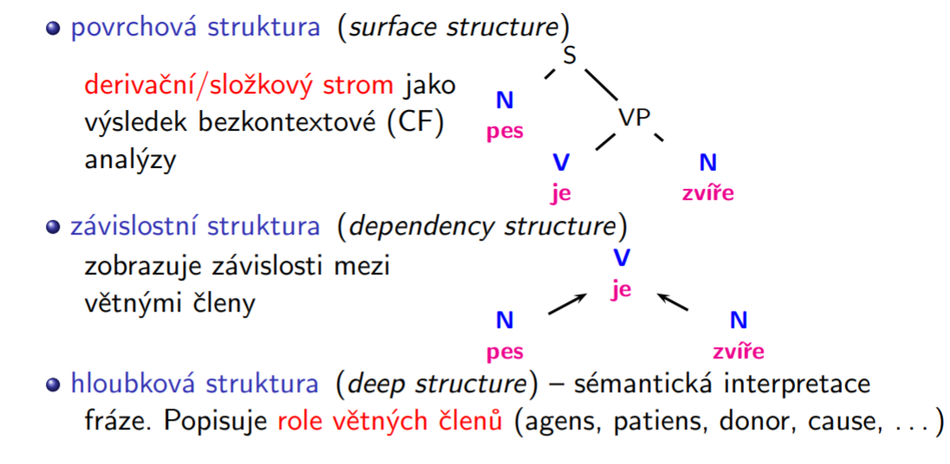
Základní termíny
větná struktura

Slide 76
Základní termíny
klauze (clause)

Slide 77
Literatura
Nový encyklopedický slovník češtiny online:
https://www.czechency.org/
hesla: Počítačové zpracování přirozeného jazyka, Tokenizace, Větná segmentace, Morfologická analýza, Lemmatizace, Desambiguace, Tagger, Parsing, Složka, Klauze

